Slide 1


Slide 2
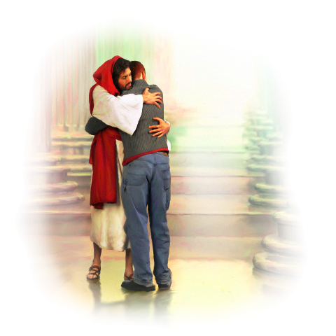
КАК ПОБУДИТЬ ЧЕЛОВЕКА
ПРИНЯТЬ ХРИСТА
КАК СВОЕГО СПАСИТЕЛЯ И ГОСПОДА

Slide 3

ЦЕЛИ НАШЕГО ОБЩЕНИЯ
С ЛЮДЬМИ
Целями нашего общения с людьми должно
быть желание :
- рассказать им о любви Божией;
- помочь им в изучении библейских уроков.
Но главная цель - это пробудить в их сердцах
желание откликнуться на Божий призыв
и посвятить свою жизнь Господу Христу.

Slide 4

ПРИНЦИПЫ, СПОСОБСТВУЮЩИЕ ПРИНЯТИЮ РЕШЕНИЯ
Излагайте истину ясно и последовательно.
Раскрывайте любовь Христа в каждой теме.
Покажите, как Христос проявляет Свою заботу о нас и возвеличьте Христа.
Будьте очень тактичны, спрашивая о том, принял ли человек решение.

Slide 5
ПРИНЦИПЫ, СПОСОБСТВУЮЩИЕ ПРИНЯТИЮ РЕШЕНИЯ
Искренне обсуждайте все возражения, отвечая на них словами из Священного Писания.
Помните опасность промедления.
Поделитесь своим опытом принятия истины.

Slide 6
ПРИНЦИПЫ, СПОСОБСТВУЮЩИЕ ПРИНЯТИЮ РЕШЕНИЯ
Пусть учащиеся осознают, что их решение – это вопрос жизни и смерти.
Подчеркните важность личного принятия решения, необходимого для уверенности
в спасении.
ПРИЗЫВАЙТЕ К ПРИНЯТИЮ РЕШЕНИЯ!

Slide 7
«От метода, с помощью которого представлена весть, часто зависит решение принять её или отвергнуть»
(Э. Уайт, Евангелизм, с. 168).

Slide 8

ПРИНЯТИЕ РЕШЕНИЯ
В ГРУППЕ
Помните о том, что настоящие решения принимаются только индивидуально.
Много молитесь перед встречей, когда вы будете призывать учащихся к решению.
Будьте внимательны, чтобы определить все ли участники группы готовы к решению или только некоторые.

Slide 9

ПРИНЯТИЕ РЕШЕНИЯ
В ГРУППЕ
Если у вас есть вопросы, задайте их сначала человеку, который собирается принять решение.
На его положительные ответы, попросите всех, желающих присоединиться к нему поднятием руки.
Если некоторые не откликнутся, побеседуйте
с ними после молитвы. Возможно служение побудит их принять решение.

Slide 10

ПРИНЯТИЕ РЕШЕНИЯ
В ГРУППЕ
Спросите, не захотят ли они помолиться,
чтобы Бог дал им силу для принятия решения.
Будьте очень деликатны. Не оказывайте давления. Принятое решение имеет жизненно важное значение.
Не забудьте в скором времени поинтересоваться их решением снова – лучше индивидуально.

Slide 11

ПРИЗЫВ
К ПРИНЯТИЮ РЕШЕНИЯ
Помните о том, что настоящие решения принимаются только индивидуально.
В конце занятия задайте вопрос: «Вам это понятно?»
Вы должны полностью убедиться, что истина вполне ясна человеку.

Slide 12

ПРИЗЫВ
К ПРИНЯТИЮ РЕШЕНИЯ
Если человек ответит: «Да, это понятно», то он готов ответить на следующий вопрос.
Теперь спросите его: «Имеется ли какая-нибудь веская причина, которая может помешать вам открыть свое сердце и пригласить Иисуса как Спасителя и Господа войти в вашу жизнь?»
Ответ на этот вопрос покажет вам, готов ли учащийся отдать своё сердце Христу.

Slide 13

ПРИЗЫВ
К ПРИНЯТИЮ РЕШЕНИЯ
Если человек не будет сопротивляться тому, чтобы принять Христа прямо сейчас, спросите его: «Желаете ли вы прямо сейчас принять Иисуса как своего Спасителя и Господа?»
Если человек ответит согласием, предложите
ему помолиться и сказать Богу о своём решении.
Но первой должна быть ваша молитва.

Slide 14

ПРИЗЫВ
К ПРИНЯТИЮ РЕШЕНИЯ
В вашей молитве выражается благодарность
Господу за то, что учащийся (назовите имя этого человека) принял величайшее решение жизни
и дар спасения, который предлагает Бог.
Затем молится человек, который принял решение.
Возможно, кому-то помешает застенчивость, другой скажет, что он уже молился, а третий и вовсе может оказаться неготовым к молитве.
В этих ситуациях предлагается несколько рекомендаций.

Slide 15
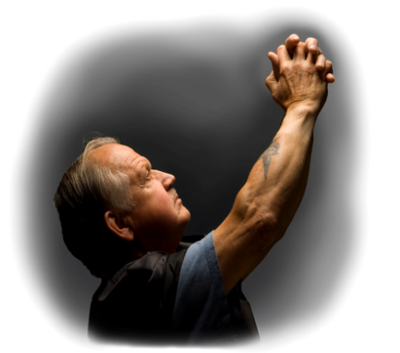
НЕХРИСТИАНИН,
ЖЕЛАЮЩИЙ ПОМОЛИТЬСЯ
Скажите: «Давайте подумаем, о чём мы будем молиться, а затем скажите это Богу своими словами. Хорошо?»
Попросите человека не беспокоиться:
«Если вы упустите какой – то важный момент, я напомню вам. А затем я закончу молитву».
Вставьте только пару слов, чтобы напомнить
им о чём-либо важном, упущенном ими.
Молитва должна исходить из глубины
сердца.

Slide 16

МОЛИТВА ЗАСТЕНЧИВОГО ХРИСТИАНИНА
Молитесь о застенчивом христианине,
молитесь с ним, просите его повторять
за вами словами молитвы.
Молитесь короткими фразами, чтобы
учащийся мог запомнить и сердцем
принимать участие в молитве.

Slide 17
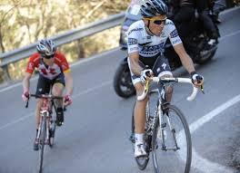
ЧЕЛОВЕК, КОТОРЫЙ ГОВОРИТ, ЧТО ОН УЖЕ ПОМОЛИЛСЯ
Скажите: «Мне бы хотелось попросить Иисуса быть сегодня снова моим Господом и Спасителем. Желаете ли вы присоединиться ко мне?»
Помолитесь вначале вы, попросив его следовать за вами. Предлагаем вам эту молитву (смотрите ниже). Закончите молитвой благодарности.

Slide 18
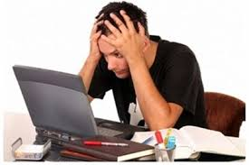
ЧЕЛОВЕК, КОТОРЫЙ НЕ ГОТОВ
Предложите этому человеку: «Скажите мне,
когда захотите помолиться, чтобы я мог порадоваться вместе с вами. Я хочу попросить Бога теперь дать вам силу для принятия решения. Вы не возражаете?»
Молитесь об этом человеке и чаще говорите ему о силе молитвы.

Slide 19
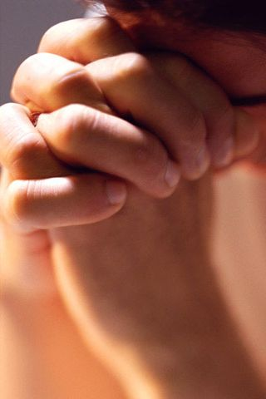
ПРЕДЛАГАЕМАЯ МОЛИТВА
1). Я грешник, заслуживающий смерти.
2). Господи, я благодарю Тебя за то, что Ты послал Иисуса, Который
а). умер за меня;
б). приобрёл для меня вечную жизнь;
в). желает вручить мне дар вечной жизни.
3). Я хочу протянуть руку и принять дар,
а). я сожалею о моих грехах;
б). пожалуйста, прости меня за все мои грехи;
в). я хочу полностью оставить грех.

Slide 20
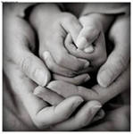
ПРЕДЛАГАЕМАЯ МОЛИТВА
4). Я принимаю Иисуса как Спасителя в моё
сердце.
5). Я хочу сделать Его Господом и Владыкой
моей жизни.
6). Помоги мне жить для Иисуса в ожидании
Его пришествия.

Slide 21
ПРИЗЫВ К ПРИНЯТИЮ ХРИСТА
КАК СВОЕГО СПАСИТЕЛЯ И ГОСПОДА
Если отклик человека
положительный, предложите
ему обратиться в молитве
к Господу и сказать Богу
о своём решении
Первая молитва
благодарности Богу
от библейского учителя
Затем молитва учащегося
или молитвы учащихся
В завершении -
молитва благодарности
библейского
учителя

Slide 22
ПОСЛЕ ПРИНЯТИЯ РЕШЕНИЯ ПОСВЯТИТЬ СВОЮ ЖИЗНЬ ХРИСТУ
Радушно примите новых людей в семью народа Божьего.
Призывайте учащихся к посвящению, ежедневной молитве и чтению Слова Божьего.
Посещайте учащихся, звоните, ободряйте, молитесь с ними.

Slide 23
ПОСЛЕ ПРИНЯТИЯ РЕШЕНИЯ ПОСВЯТИТЬ СВОЮ ЖИЗНЬ ХРИСТУ
Познакомьте учащихся с испытующими истинами.
Привлекайте учащихся к свидетельству.
Приготовьте учащихся ко крещению.
Обучайте учащихся приводить ко Христу ближних.

Slide 24

ДЕЛО ОБРЕТЕНИЯ ДУШ – ЭТО БОЖЬЕ ДЕЛО,
ПОЭТОМУ ЗДЕСЬ НЕТ МЕСТА
ЧУВСТВУ ЛИЧНОГО УСПЕХА ИЛИ НЕУДАЧИ

Slide 25
«Мои братья и сестры,
в вашей окрестности есть души,
которых можно обратить,
если приложить к этому усилия»
(Э. Уайт, Евангелизм, с. 114)
«Зачастую наша единственная проблема состоит в том, что мы очень быстро сдаемся. Мы должны учиться упорству. Помните: «если вы потерпите неудачу в девяноста девяти случаях из ста, но сумеете спасти от гибели хотя бы одну душу, вы уже сделаете благородное дело для своего Господа»
(Э. Уайт, Свидетельства для Церкви, т.4, с. 132)

